Slide 1
МЕДИЦИНСКИ УНИВЕРСИТЕТ – ПЛЕВЕН
ФАКУЛТЕТ „ИМЕ НА ФАКУЛТЕТА“
ЦЕНТЪР ЗА ДИСТАНЦИОННО ОБУЧЕНИЕ
Лекция № 4
ИЗСЛЕДВАНЕ И РЕГИСТРИРАНЕ НА ТЕМПЕРАТУРА И ДИШАНЕ
доц. Макрета Драганова
Notes:
1

Slide 2

Защо трябва студентите от специалност „ОКОЗ“ да придобиват тези компетенции, при положение, че те нямат връзка с преките им задължения и отговорности?

Slide 3
Защото…………..
Жизнените показатели са важни при оказване на Долекарска помощ
Чрез тези компетенции се разширява персоналната медицинска култура и понятиен апарат на всеки студент……………….
Контролиращите органи, трябва да са наясно какво проверяват…………..
Завършващите медицинско образование трябва са в състояние да разчитат документацията, използвана в лечебните заведения при необходимост!

Slide 4
Въпроси за беседа
От какво се обуславя телесната температура?
Какво представлява терморегулацията?
Обяснете разликата между топлообразуването и топлоотделянето!

Slide 5
Базови понятия
Терморегулация – регулацията, равновесието на топлообразуване и топлоотделяне с цел поддържане на телесната температура.
Топлообразуване – химичен процес
Топлоотдаване – физичен процес

Slide 6
Базови понятия
Референтни/нормални стойности – 36 ° – 37 °С.
Хипотермия – температурно състояние под нормалните стойности
Хипертермия, фебрилитет – температурно състояние над нормата

Slide 7
Трескави състояния
37 ° – 37,5 ° – субфебрилна температура;
37,5 ° – 38 ° – умерено фебрилна;
38 ° – 41 ° – високо фебрилна;
Над 41 ° – хиперпиретично състояние!

Slide 8
Любопитни факти от книгата “Рекордите на Гинес”
Най-високата температура – в болница в Атланта на 10 юли 1980г. Постъпва 52-годишен пациент с топлинен удар с Т – 46,5 С. Пациентът е бил изписан от болницата след 24 дни.
Най-ниската температура – 2-годишната Карла от Канада на 23 февруари 1994 г. след шестчасов престой на студа при минус 22 С, е имала ректална температура – 14,2 С.

Slide 9
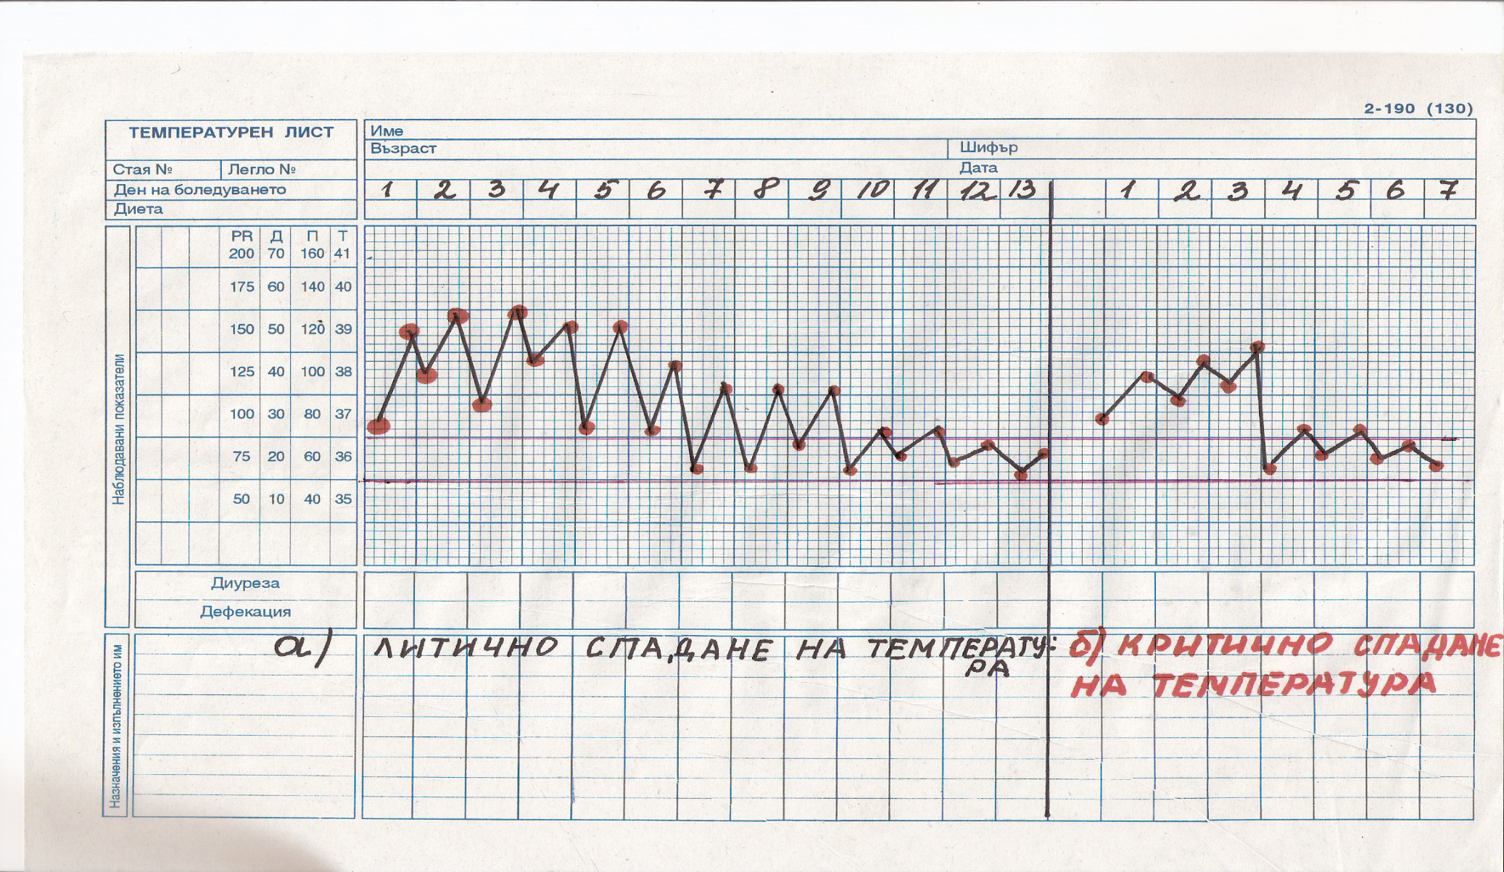
Критично и литично спадане на температура

Slide 10
Следва дискусия относно:……..
Къде се измерва телесната температура?
Колко често се измерва в лечебните заведения?
Кои са необходимите принадлежности за измерване на телесна температура?
Какви начини за регистрация на телесната температура познавате?

Slide 11
Места за измерване на тел. температура
1. Аксиларна ямка
2. Ингвинална гънка
3. Устна кухина
4. Ректум
В допълнение - Ухо, чело, от разстояние….

Slide 12
Необходими принадлежности
Табличка, застлана с лигнин
Термометър????????????? Какъв????
Спирт
Памучни тампони
Нарязан лигнин
Вазелин
Син химикал
Температурен лист

Slide 13
Внимание!
У нас от 2009 г. е забранено използването на живачни термометри, поради което отсъстват от търговската мрежа.
Предлагат се различни алтернативни термометри:
  електронни;
  спиртни/галистанови и др.

Slide 14
Внимание!
Температурата, измерена в кухините е с 0,5 по-висока от температурата, измерена в гънките!
Повишаването на тел. температура с 1° води до ускоряване на пулса с 10у/мин и учестено дишане!

Slide 15
Алгоритъм на поведение
Болният се поставя в подходящо положение – седнало или легнало
Подсушава се мястото на измерване
Дезинфекцира се термометъра
Поставя се термометъра в най-дълбоката част на аксиларната ямка
Притиска се ръката до тялото
Информира се пациента за времето на измерване
Регистриране в документацията

Slide 16
Грешки при измерване на температура
- използване на непочистено и затоплено място;
- недобро притискане на термометъра;
- симулация на пациента;
- измерване с един и същ термометър на двама болни;
- неспазване времетраенето за измерване на температурата според вида на термометъра

Slide 17
Регистриране на телесна температура
Начини за регистриране – цифрово и графично!
В лечебните заведения температурата се измерва ДВА ПЪТИ – сутрин и вечер!
Температурата се регистрира в температурния лист с непрекъсната линия, със син химикал.

Slide 18
Инструкции за работа с температурен лист
Задължително се изписват трите имена на пациента/клиента.
Стриктно се попълва паспортната част на документа.
За всеки жизнен показател едно малко квадратче има различна стойност.
Първо стойностите се обозначават с точки на пресечни линии, след което се свързват.

Slide 19
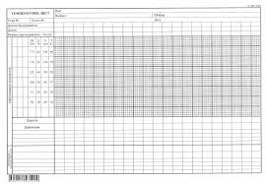
Температурен лист

Slide 20
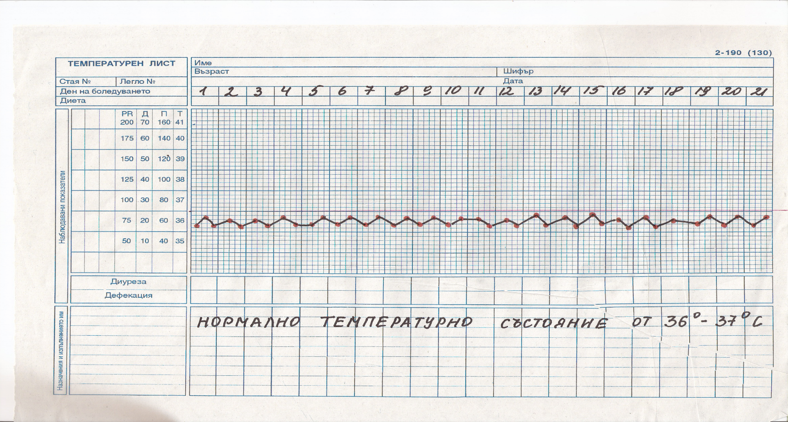
Нормално темп.състояние между 36 С до 37 С

Slide 21
ДИШАНЕ

Slide 22
Знаете ли, че……………
40 дни – без храна;
5 дни – без вода;
4 мин. – без дишане…………..

Slide 23
Базови понятия
Определение – Дишането е сложен процес на обмяна на газовете между човека и околната среда.
Алвеоли – мястото на извършване на газообмена
Качества на дишането – тип, честота, ритъм и дълбочина
Тип – гръден, коремен и смесен

Slide 24
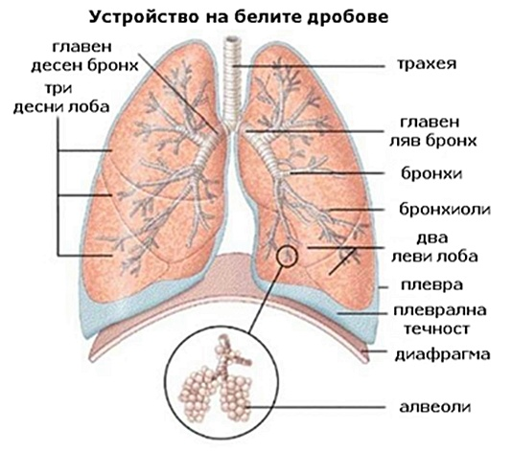

Slide 25
Базови понятия
Референтни стойности:
  Възрастни – 15 – 20 дих.екс. /мин.
  Новородени – 45 – 60 дих. екс./ мин.
Тахипнея – учестено дишане
Брадипнея – забавено дишане
Диспнея – задух
Апнея – паузи в дишането
Асфиксия – пълно спиране на дихателния процес

Slide 26
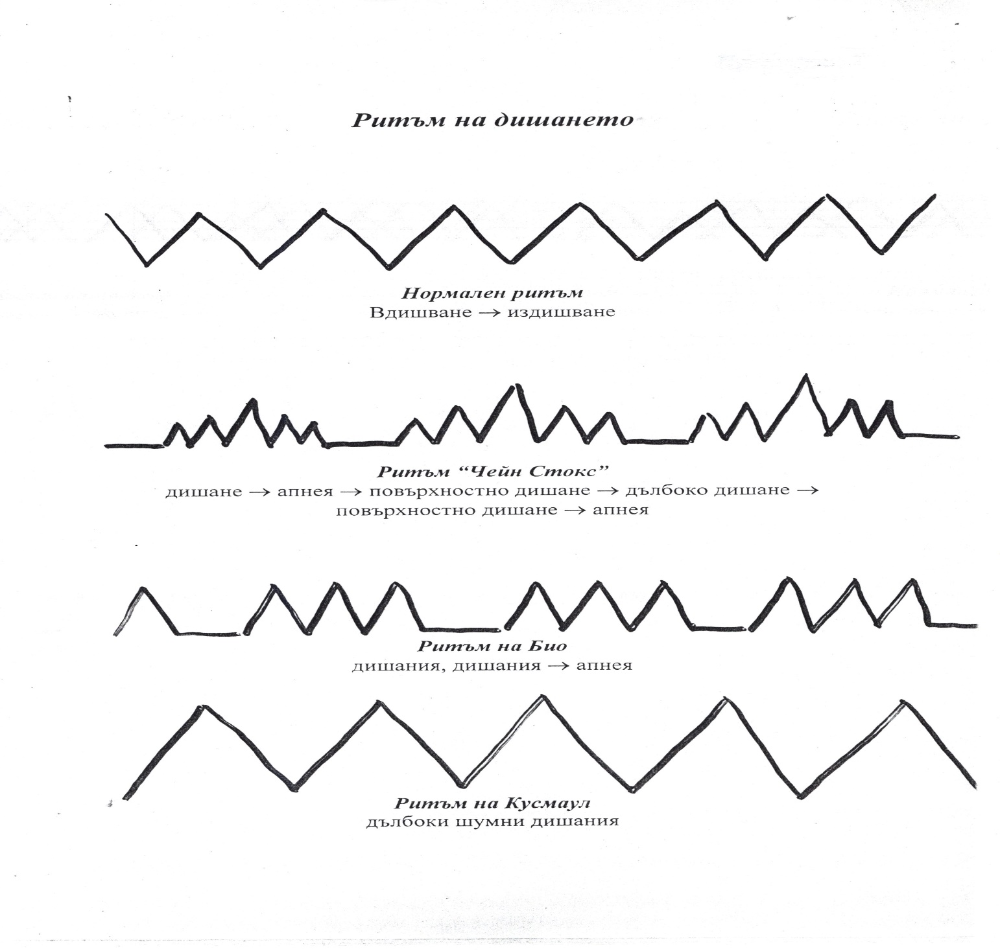

Slide 27
Необходими принадлежности за изследване на дишането
Син химикал
Часовник
Документация за регистриране
Стетоскоп (слушалка) – при деца
Измерва се 1-2 пъти дневно, може и по-често по назначение!

Slide 28
Внимание!
Дишането е единственият жизнен показател, който може да контролираме!
Дишането е единственият показател, който се изследва единствено в легнало положение!

Slide 29
Алгоритъм на поведението
1. Подготовка на необходимите принадлежности
2. Подготовка на пациента – легнало положение
3. Поставя се ръката на пациента на корема или гърдите
4. Отброяват се дихателните екскурзии за 1 минута, като придържаме ръката на пациента в областта на китката
5. Регистрират се стойностите в съответната документация – цифрово или графично

Slide 30
Внимание!
Изследването се извършва при спазване на правилата за асептика и антисептика.
Дихателните движения се изследват за една минута.
Пациентът не се информира за изследването, за да не провокира промяна на дишането.

Slide 31
Благодаря за вниманието!

